Slide 1

Челябинская область
государственное бюджетное профессиональное образовательное учреждение «Магнитогорский педагогический колледж»
Презентация проекта по внедрению бережливых технологий в системе образования
Челябинской области
Оптимизация процесса оперативного оповещения участников образовательных отношений
ГБПОУ «Магнитогорский педагогический колледж» о расписании учебных занятий»
Директор ГБПОУ «МПК»
О.Ю. Леушканова
Магнитогорск -2025г.

Slide 2
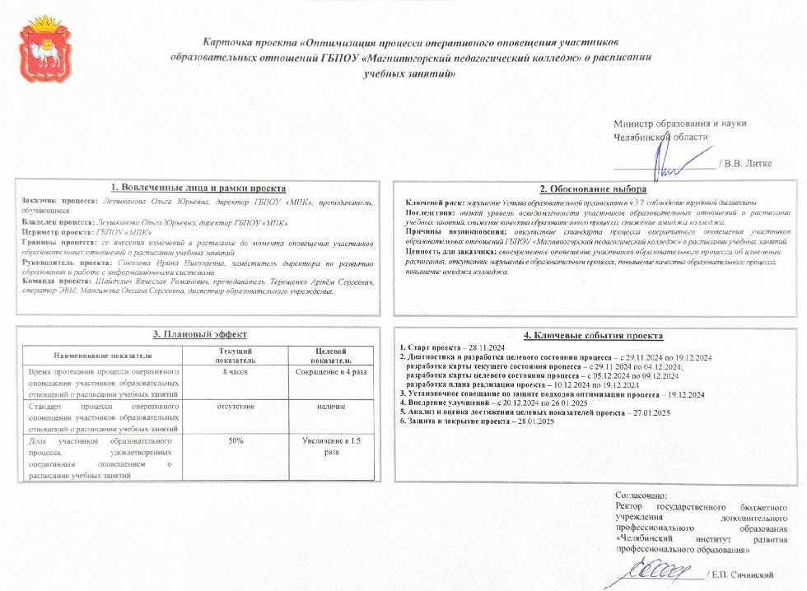
Челябинская область
2

Slide 3
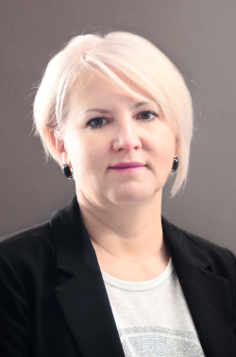
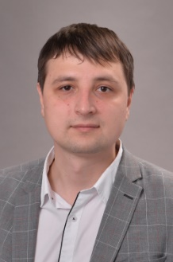
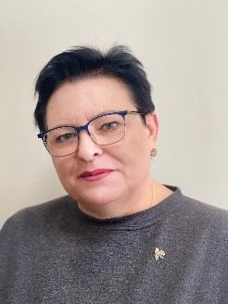
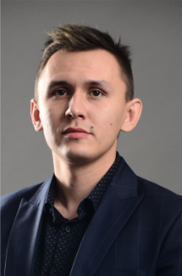
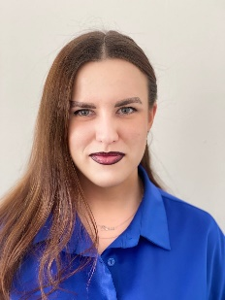
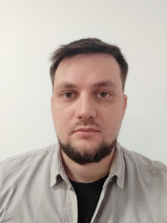
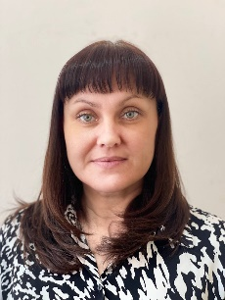
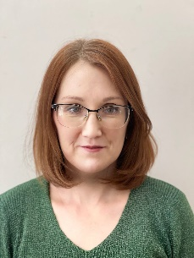
Челябинская область
Руководитель и команда проекта
Руководитель проекта: Соколова Ирина Николаевна, заместитель директора по развитию образования и работе с информационными системами
Кустыбаев Дмитрий Артурович, заместитель директора по учебной работе
Житняк Наталья Владимировна, заведующий учебно-методическим отделом
Шайдулин Вячеслав Романович, преподаватель
Сапожникова Дарья Константиновна, преподаватель
Терещенко Артём Сергеевич, оператор ЭВМ
Букина Татьяна Григорьевна, диспетчер
Максимова Оксана Сергеевна, диспетчер
3

Slide 4
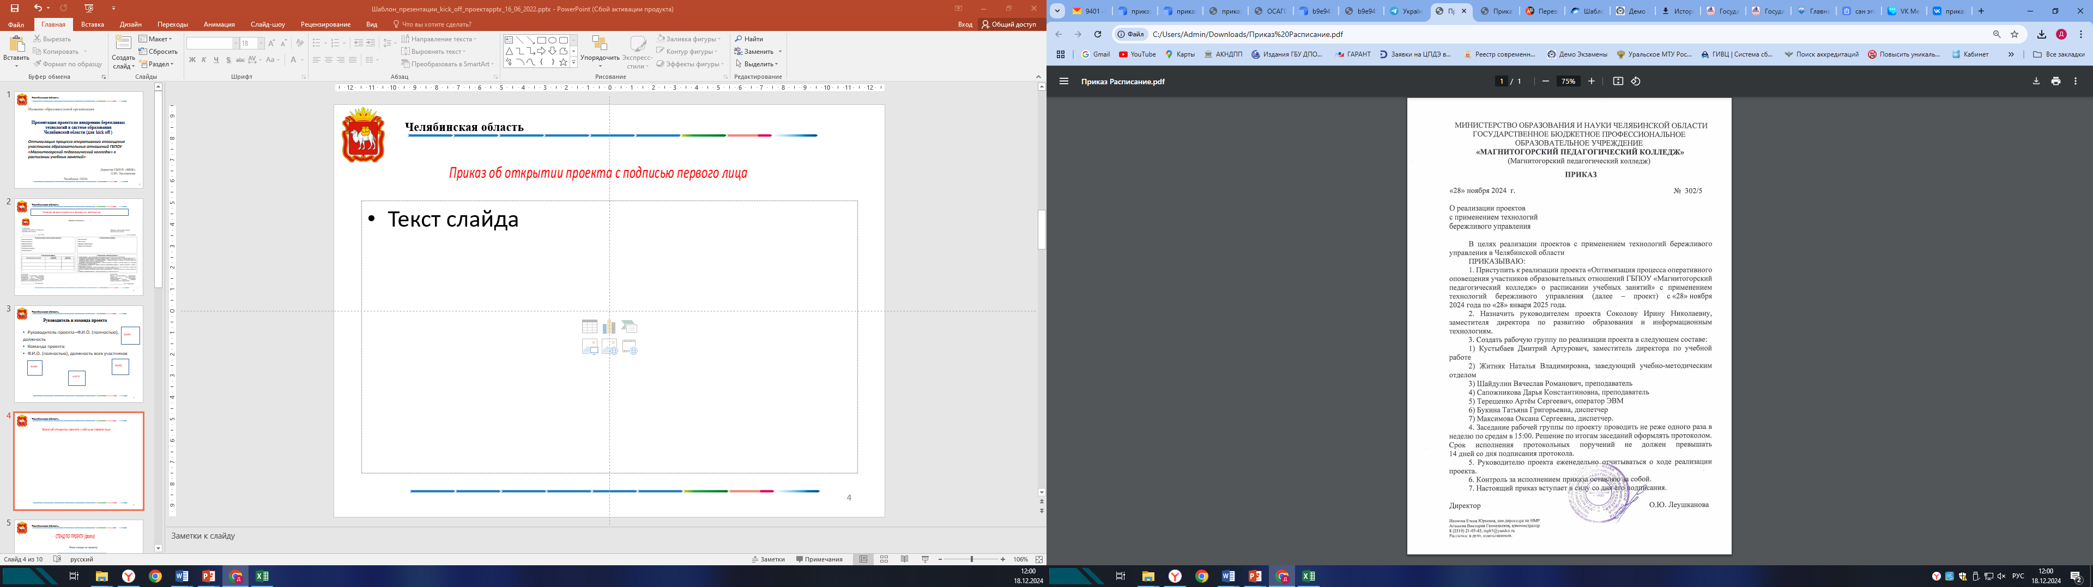
Челябинская область
Приказ об открытии проекта
4

Slide 5
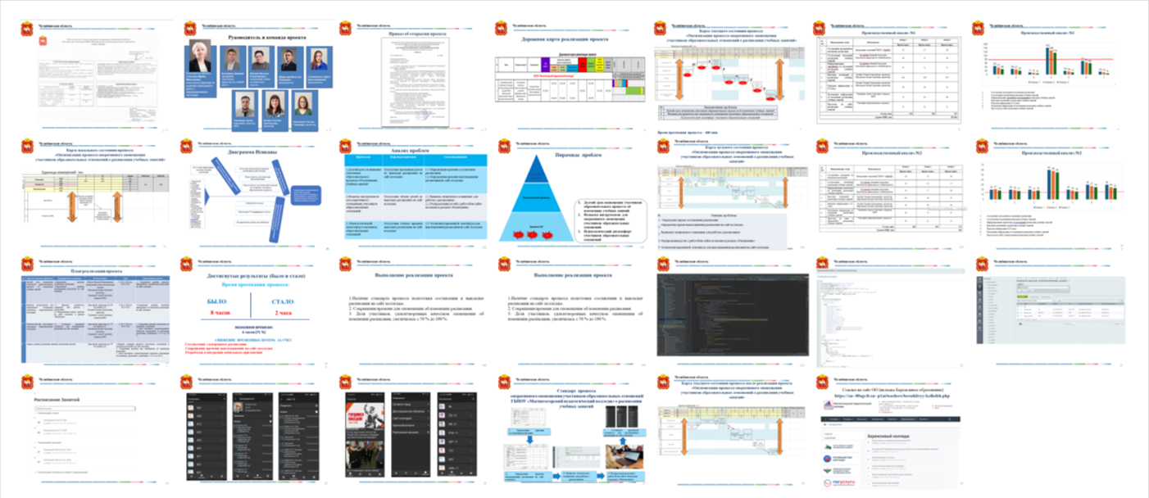
Челябинская область
Стенд по проекту
6

Slide 6
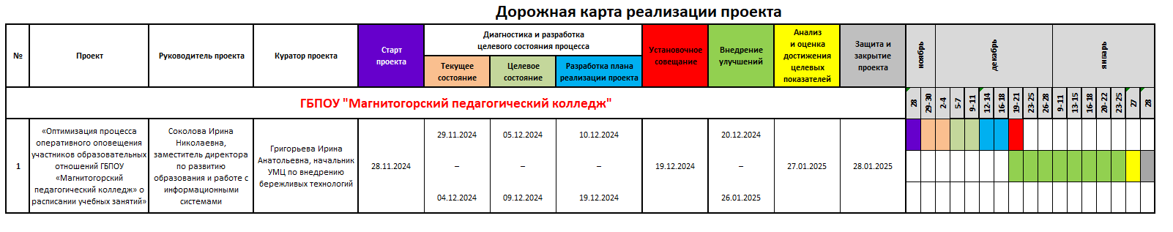
Челябинская область
Дорожная карта реализации проекта

Slide 7
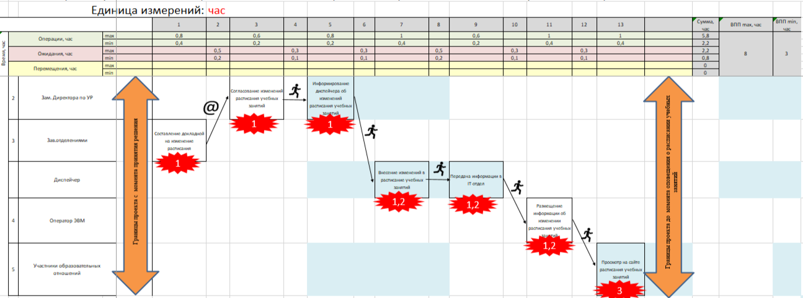
Челябинская область
Карта текущего состояния процесса
«Оптимизация процесса оперативного оповещения
участников образовательных отношений о расписании учебных занятий»
№ | Наименование проблемы
1 | Долгий срок оповещения участников образовательного процесса об изменениях учебных занятий
2 | Нехватка инструментов для оперативного оповещения участников образовательных отношений
3 | Психологический дискомфорт участников образовательных отношений
Время протекания процесса – 480 мин.

Slide 8
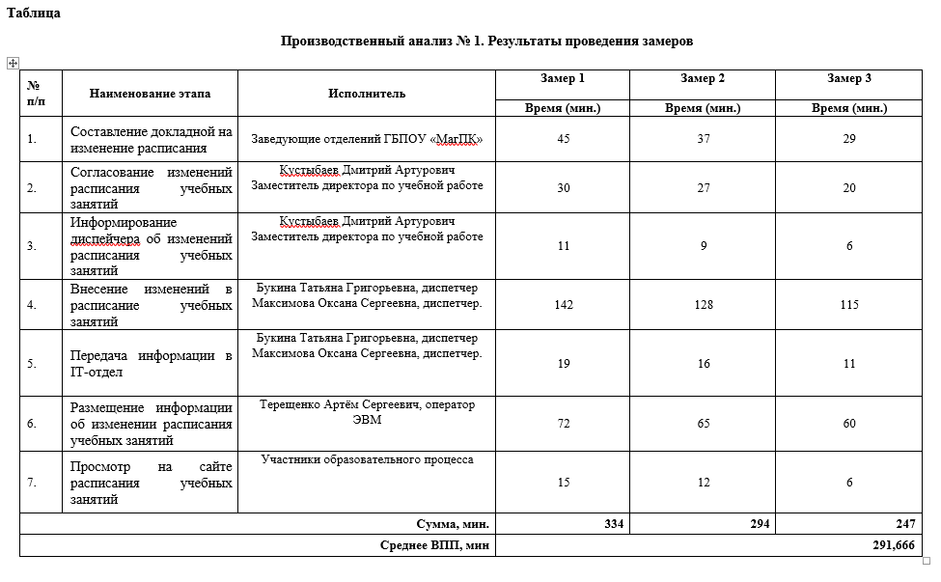
Челябинская область
Производственный анализ №1

Slide 9
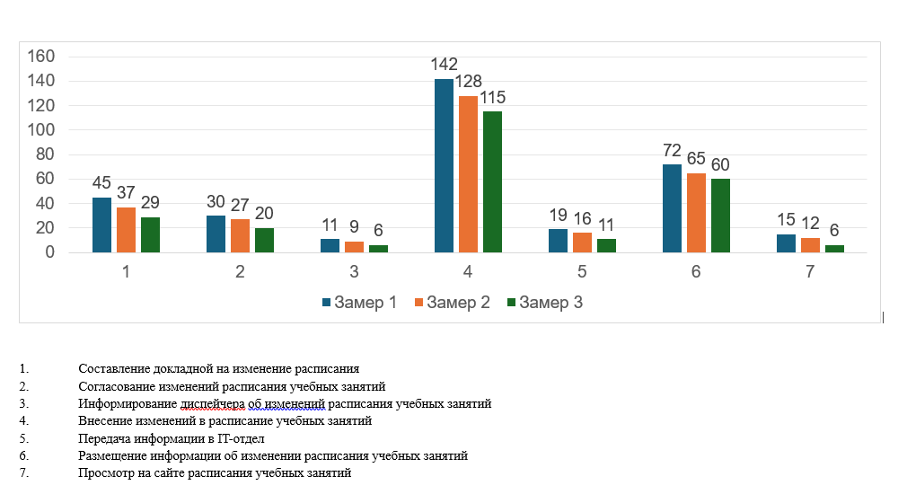
Челябинская область
Производственный анализ №1 «Оптимизация процесса оперативного оповещения
участников образовательных отношений о расписании учебных занятий»

Slide 10
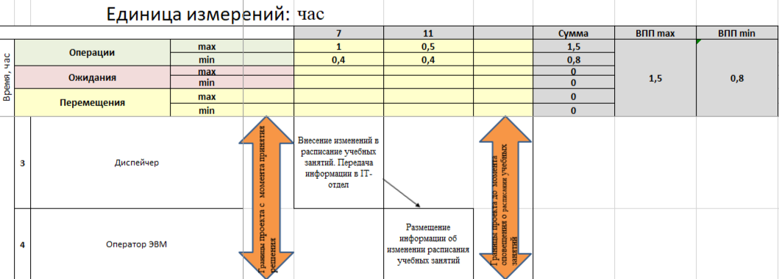
Челябинская область
Карта идеального состояния процесса
«Оптимизация процесса оперативного оповещения
участников образовательных отношений о расписании учебных занятий»
11

Slide 11
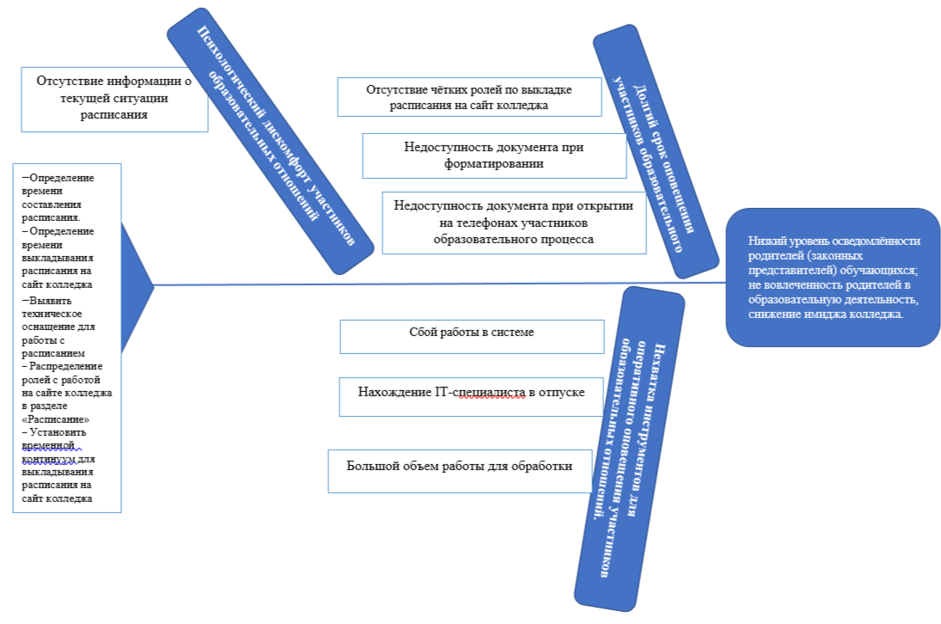
Челябинская область
Диаграмма Исикавы

Slide 12
Челябинская область
Анализ проблем
Проблема | Коренная причина | Способ решения
1.Долгий срок оповещения участников образовательного процесса об изменениях учебных занятий | Отсутствие временных рамок по выкладке расписания на сайт колледжа | 1.1 Определение времени составления расписания. 1.2 Определение времени выкладывания расписания на сайт колледжа
2.Нехватка инструментов для оперативного оповещения участников образовательных отношений. | Отсутствие чётких ролей по выкладке расписания на сайт колледжа | 2.1 Выявить техническое оснащение для работы с расписанием 2.2 Распределение ролей с работой на сайте колледжа в разделе «Расписание»
3. Психологический дискомфорт участников образовательных отношений | Отсутствие точного времени выкладки расписания на сайт колледжа | 3.1 Установить временной континуум для выкладывания расписания на сайт колледжа
122

Slide 13
Челябинская область
Пирамида проблем
Федеральный
уровень
Региональный уровень
Уровень ОО
Долгий срок оповещения участников образовательного процесса об изменениях учебных занятий
Нехватка инструментов для оперативного оповещения участников образовательных отношений.
Психологический дискомфорт участников образовательных отношений
1
2
3
133

Slide 14
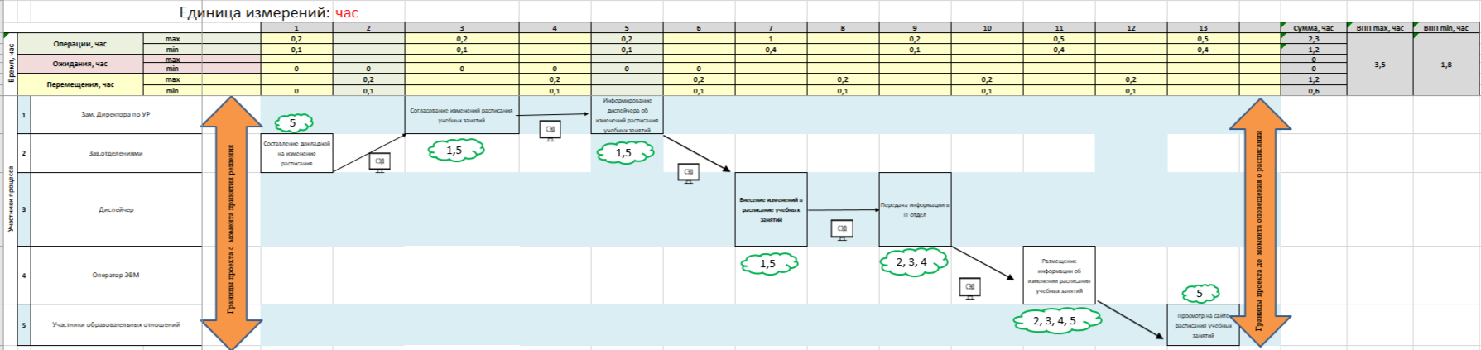
Челябинская область
Карта целевого состояния процесса
«Оптимизация процесса оперативного оповещения
участников образовательных отношений о расписании учебных занятий»
№ | Решение проблемы
1 | Определено время составления расписания
2 | Определено время выкладывания расписания на сайт колледжа
3 | Выявлено техническое оснащение для работы с расписанием
4 | Распределены роли с работой на сайте колледжа в разделе «Расписание»
5 | Установлен временной континуум для выкладывания расписания на сайт колледжа

Slide 15
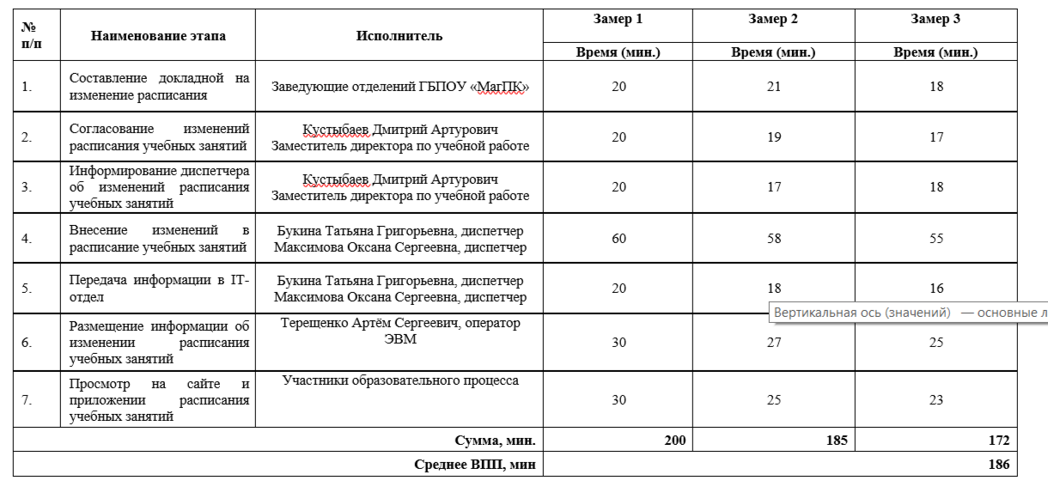
Челябинская область
Производственный анализ №2

Slide 16
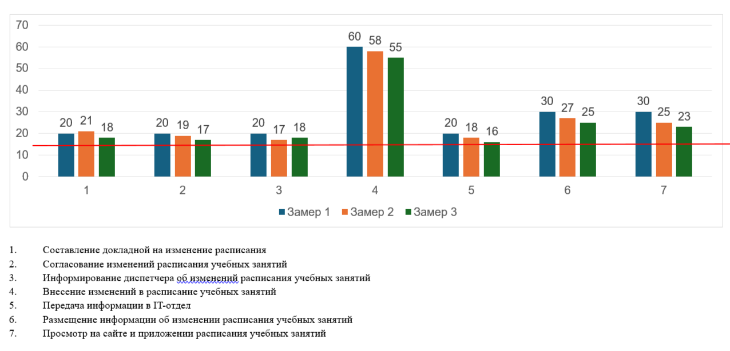
Челябинская область
Производственный анализ №2 «Оптимизация процесса оперативного оповещения участников образовательных отношений о расписании учебных занятий»

Slide 17
Челябинская область
План реализации проекта
№ | Краткое описание проблемы | Мероприятия по решению | Ответственные | Срок | Ожидаемый результат
1 | Долгий срок оповещения участников образовательного процесса об изменениях учебных занятий | Определение времени составления расписания. Определение времени выкладывания расписания на сайт колледжа | Житняк Наталья Владимировна, заведующий учебно-методическим отделом Максимова Оксана Сергеевна, диспетчер. Терещенко Артём Сергеевич, оператор ЭВМ | С 28.11.2024 по 26.01.2025 | 1. Сокращение времени передачи информации о размещении расписания на сайте колледжа
2 | Нехватка инструментов для оперативного оповещения участников образовательных отношений | 2.1 Выявить техническое оснащение для работы с расписанием 2.2 Распределение ролей с работой на сайте колледжа в разделе «Расписание» | Заместитель директора по УР Кустыбаев Д.А. Букина Татьяна Григорьевна, диспетчер Терещенко Артём Сергеевич, оператор ЭВМ | С 28.11.2024 по 26.01.2025 | 1.Сокращение времени выкладки информации об изменении расписания на сайт колледжа
3 | Психологический дискомфорт участников образовательных отношений | 3.1 Установить временной континуум для выкладывания расписания на сайт колледжа | Заместитель директора по УР Кустыбаев Д.А. Максимова Оксана Сергеевна, диспетчер. Терещенко Артём Сергеевич, оператор ЭВМ | С 28.11.2024 по 26.01.2025 | 1. Сокращение времени оповещения об изменении расписания 2. Доля участников, удовлетворенных качеством оповещения об изменении расписания, увеличилась с 50 % до 100 %.
4 | Анализ и оценка достижения целевых показателей проекта |  | Заместитель директора по УР Кустыбаев Д.А. | 1.Наличие стандарта процесса подготовки составления и выкладки расписания на сайт колледжа. 2. Сокращение времени для оповещения об изменении расписания 3. Доля участников, удовлетворенных качеством оповещения об изменении расписания, увеличилась с 50 % до 100 %.

Slide 18
Достигнутые результаты (было и стало)
Челябинская область
Время протекания процесса:
БЫЛО:
8 часов
СТАЛО:
2 часа
ЭКОНОМИЯ ВРЕМЕНИ:
6 часов (75 %)
СНИЖЕНИЕ ВРЕМЕННЫХ ПОТЕРЬ ЗА СЧЕТ
Составления электронного расписания
Сокращения времени выкладывания на сайт колледжа
Разработки и внедрения мобильного приложения
188

Slide 19
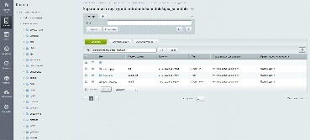
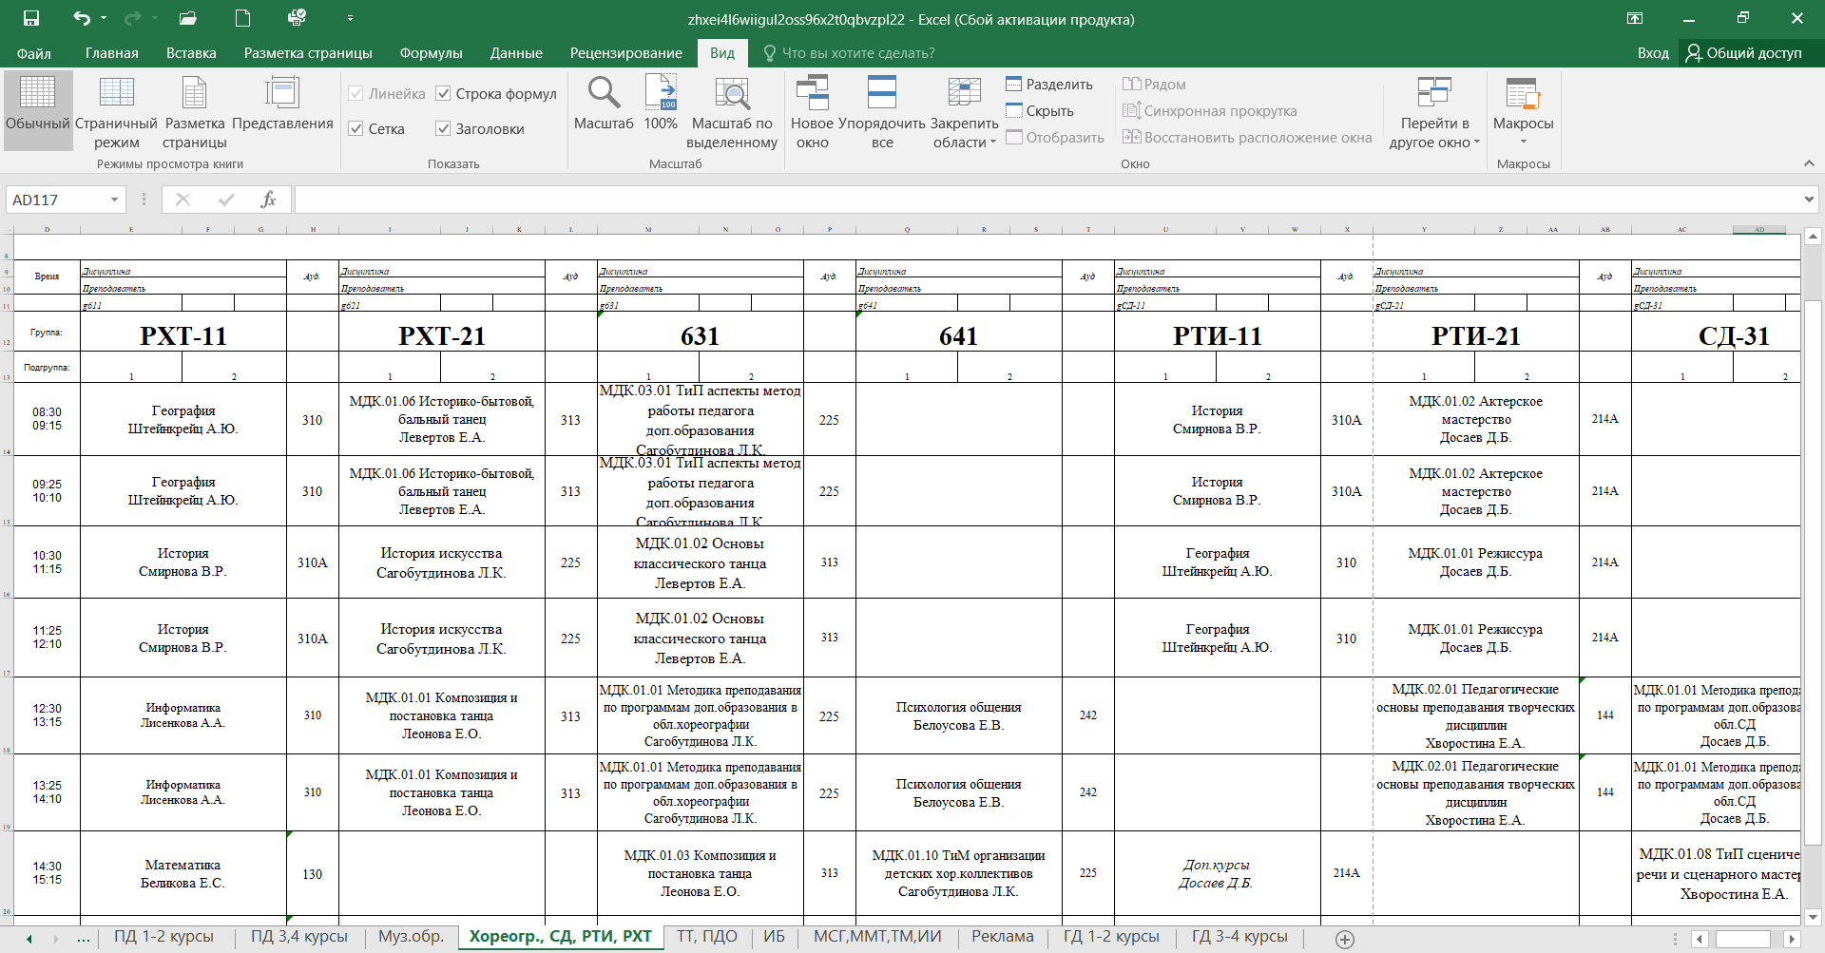
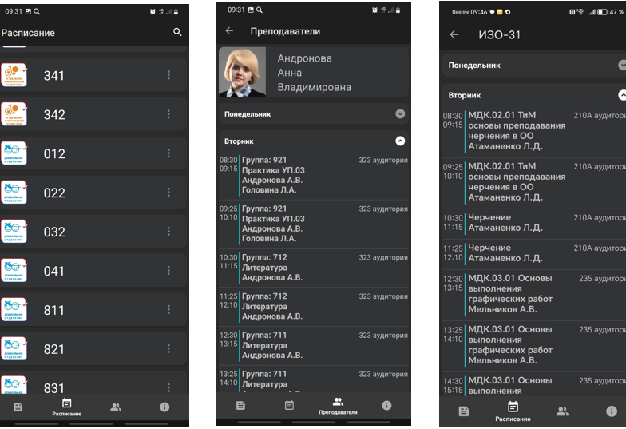
Челябинская область
ДО:
ПОСЛЕ:

Slide 20
Челябинская область
Выполнение реализации проекта
1.Наличие стандарта процесса подготовки составления и выкладки расписания на сайт колледжа.
2. Сокращение времени для оповещения об изменении расписания.
3. Доля участников, удовлетворенных качеством оповещения об изменении расписания, увеличилась с 50 % до 100 %.

Slide 21
Челябинская область
Результаты реализации проекта
Приказ о реализации проекта; разработанные инструкции по оптимизация процесса оперативного оповещения участников образовательных отношений с применением технологий бережливого управления
Значение целевых и фактических показателей в ходе реализации проекта:
Наименование целевого показателя | Текущее значение показателя | Целевое значение показателя | Фактически достигнутое значение показателя
Время протекания процесса оперативного оповещения участников образовательных отношений о расписании учебных занятий | 8 часов | Сокращение в 4 раза | 2 часа
Стандарт процесса оперативного оповещения участников образовательных отношений о расписании учебных занятий | отсутствие | наличие | наличие
Доля участников образовательного процесса, удовлетворенных оперативным оповещением о расписании учебных занятий | 50% | Увеличение в 1.5 раза | 75%

Slide 22
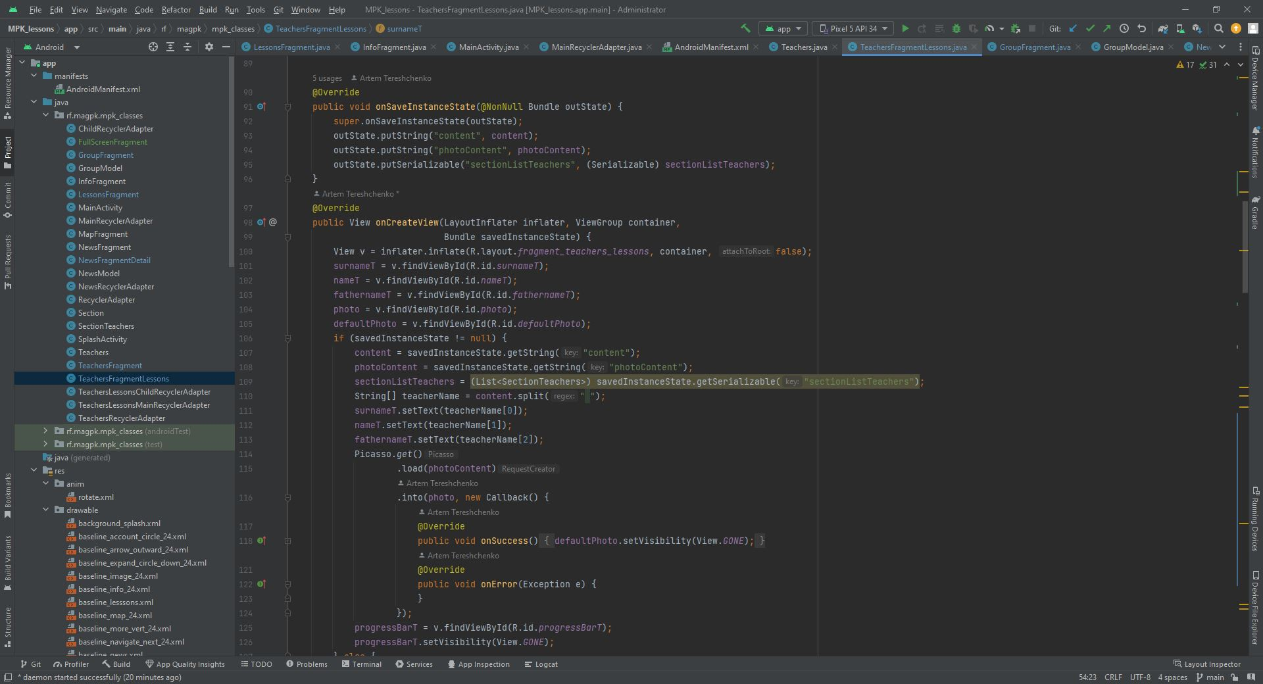
Челябинская область

Slide 23
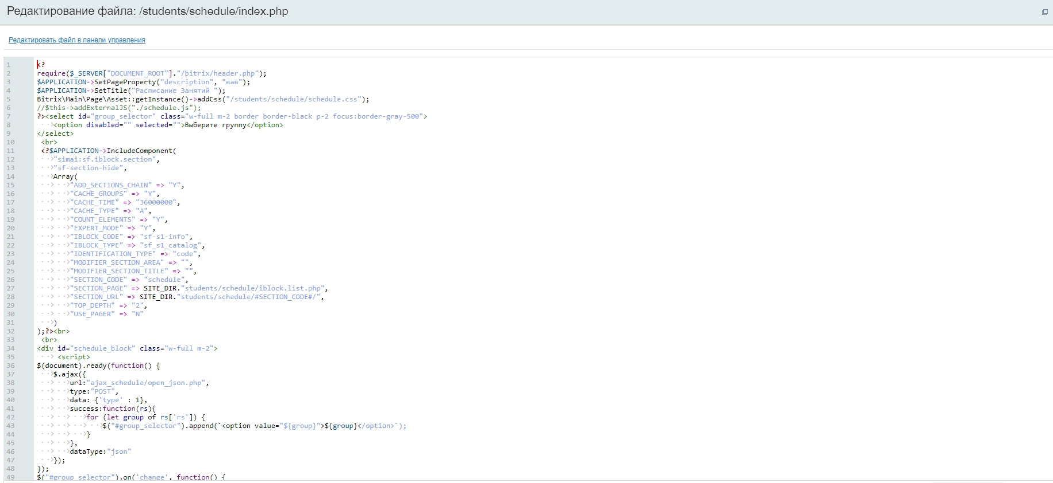
Челябинская область

Slide 24
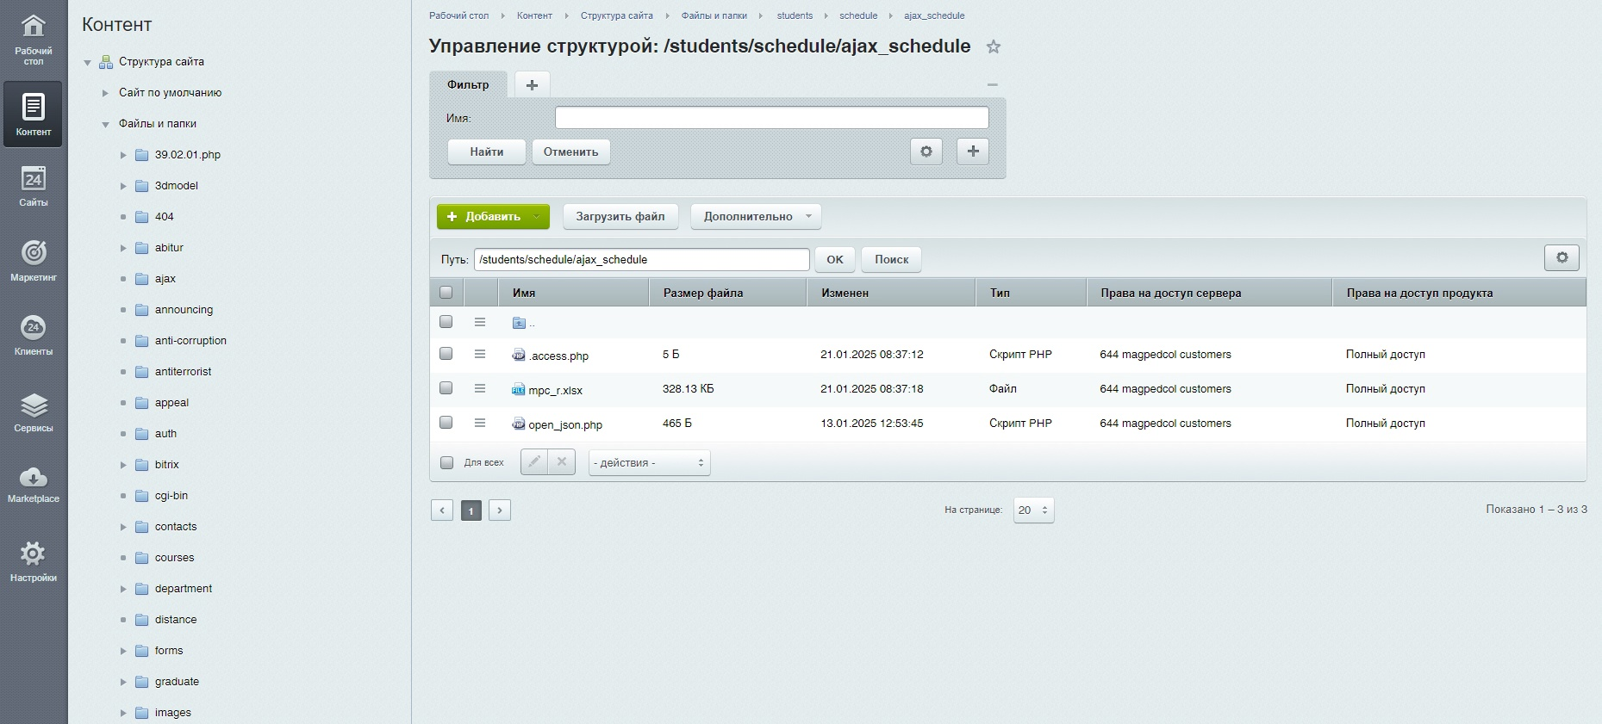
Челябинская область

Slide 25
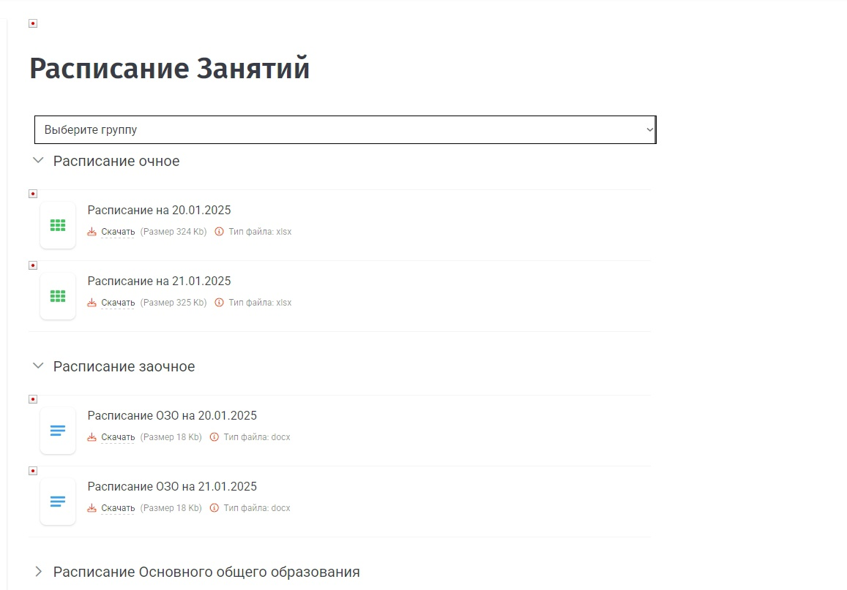
Челябинская область

Slide 26
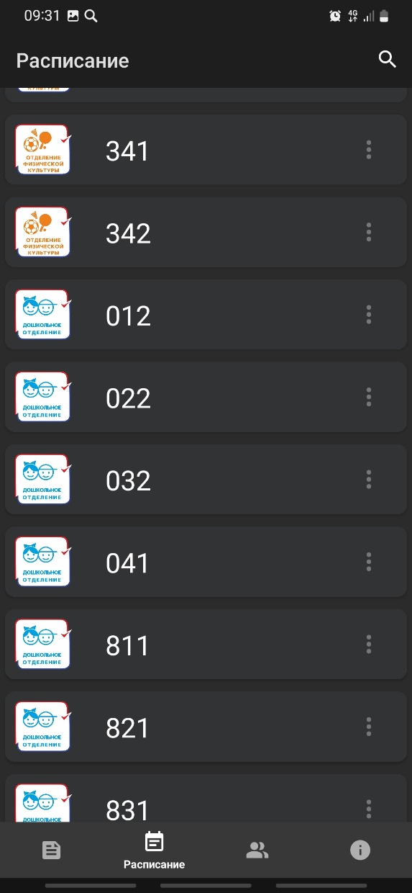
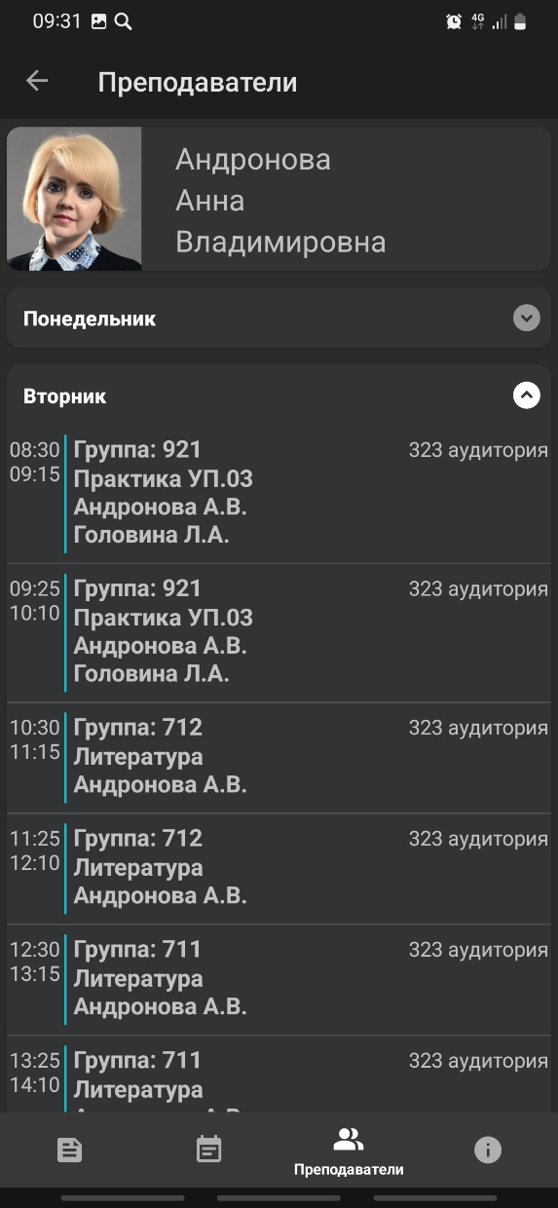
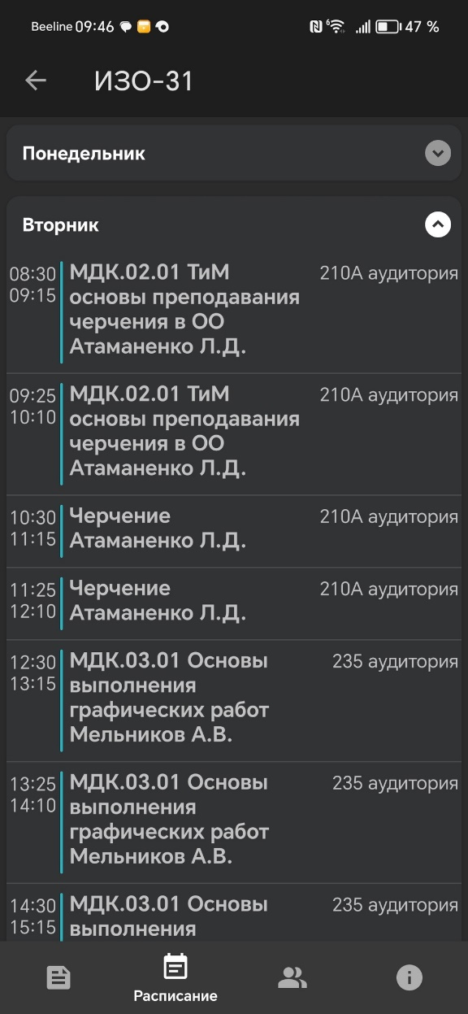
Челябинская область

Slide 27
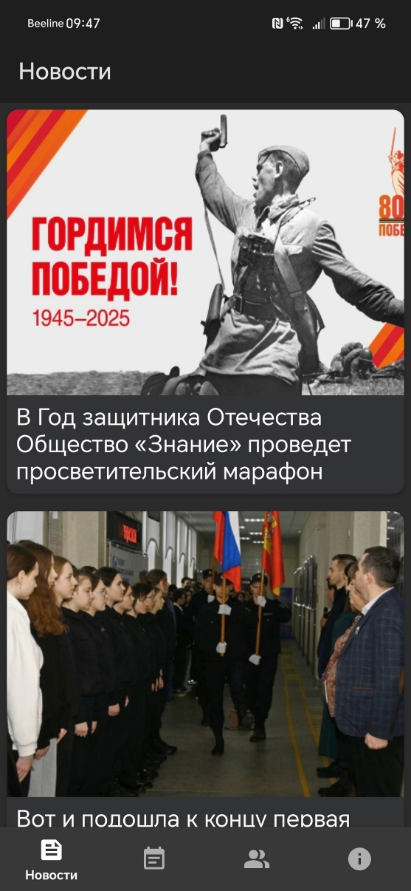
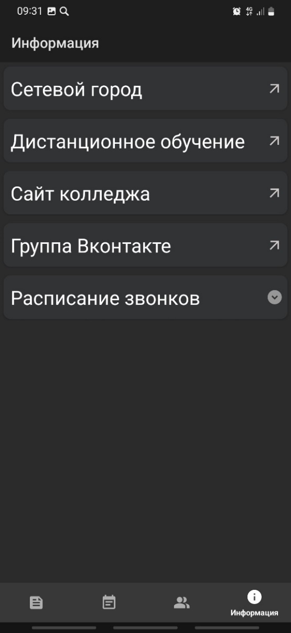
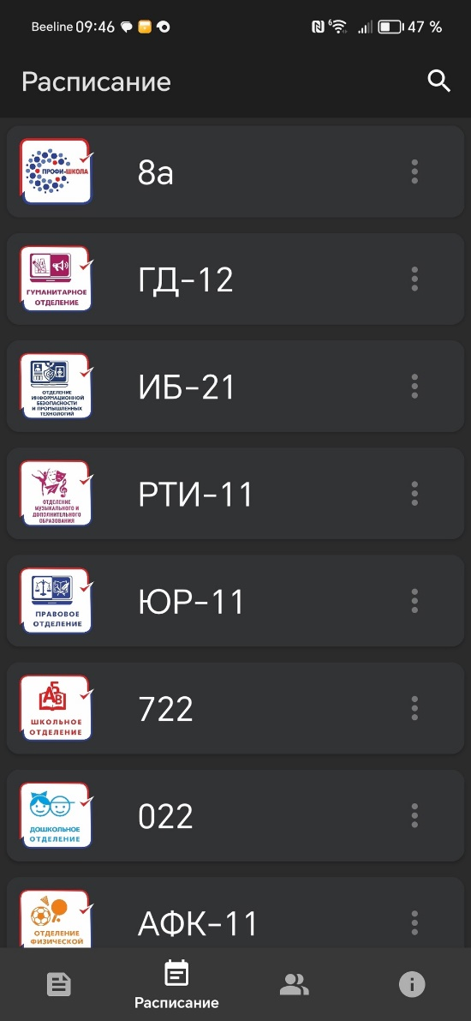
Челябинская область

Slide 28
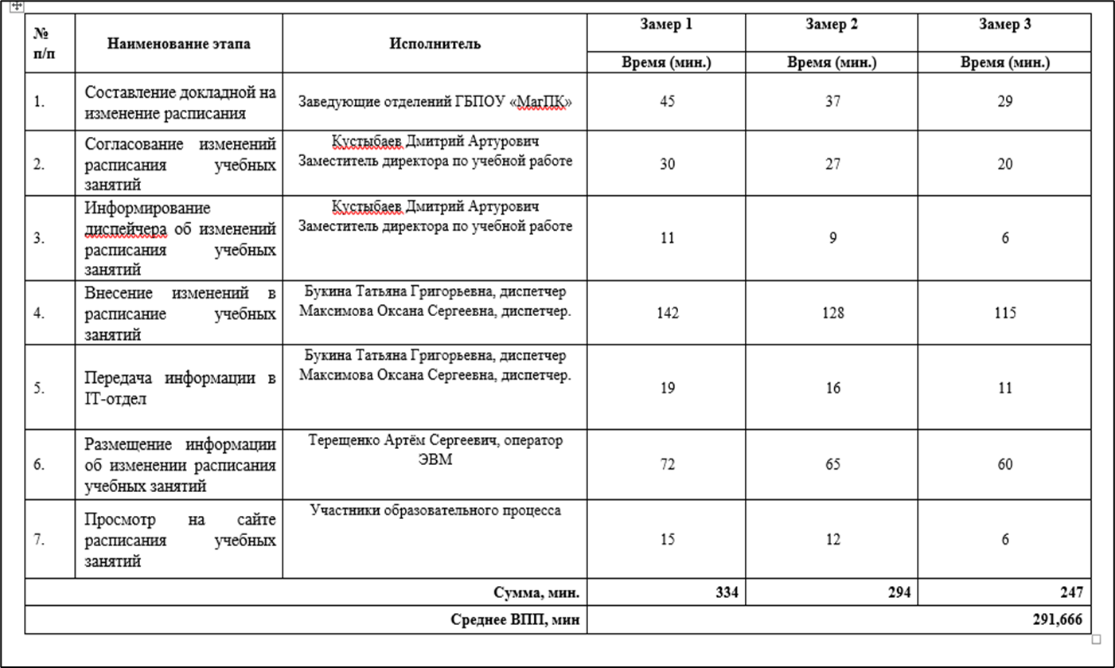
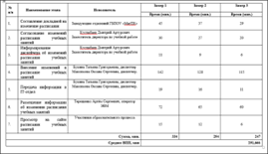
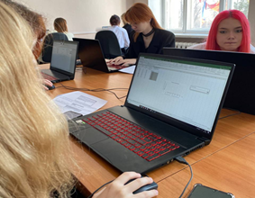
Стандарт процесса оперативного оповещения участников образовательных отношений
ГБПОУ «Магнитогорский педагогический колледж» о расписании учебных занятий
Челябинская область
1. Определение времени составления расписания.
2. Определение времени выкладывания расписания на сайт колледжа
3. Выявить техническое оснащение для работы с расписанием
4. Распределение ролей с работой на сайте колледжа в разделе «Расписание»
5. Установить временной континуум для выкладывания расписания на сайт колледжа

Slide 29
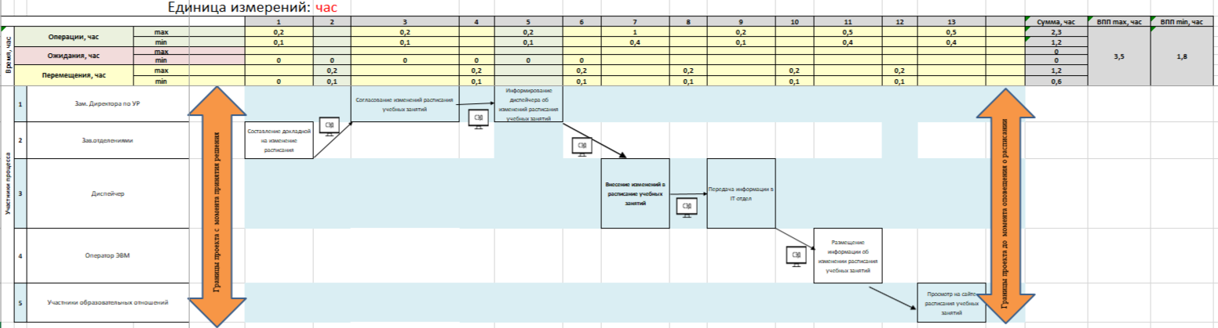
Челябинская область
Карта текущего состояния процесса после реализации проекта
«Оптимизация процесса оперативного оповещения
участников образовательных отношений о расписании учебных занятий»

Slide 30


Челябинская область
Ссылка на сайт ОО (вкладка Бережливое образование)
https://xn--80agvfr.xn--p1ai/teachers/berezhlivyy-kolledzh.php

